Slide 1



QA בודק תוכנה
אלכס גורבצ'וב

Slide 2
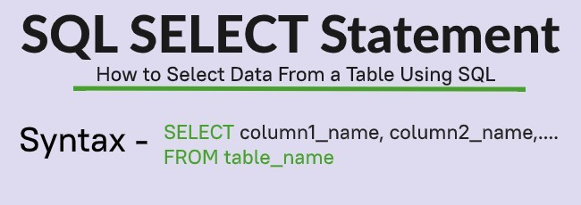
בסיסי נתונים SQL
תחביר בסיסי
פקודות SELECT
הפקודה הבסיסית ביותר ממנה מתחילים לכתוב בשפתSQL אשר מסייעת לנו לבחור את הנתון הרצוי מתוך טבלת נתוני המקור.
SELECT *
FROM שם טבלה
לדוגמא:
SELECT *
FROM Products
בדוגמא זו הצגנו את כל הטבלה במלואה.
במשפט SELECT:
אנו בוחרים מה אנו רוצים להציג.
סימן הכוכבית מציין כי אנו רוצים להציג את כל הנתונים של הטבלה.
במשפט FROM:
אנו מציינים מאיזו טבלה אנו רוצים להציג את הנתונים.
לאחר פקודת FROM תמיד יופיע שם של טבלה.

Slide 3
בסיסי נתונים SQL
תחביר בסיסי
פקודות SELECT
אם נרצה למשוך עמודות ספציפיות – נרשום זאת בהתאם:
SELECT שם_עמודה, שם_עמודה, שם_עמודה
FROM שם_טבלה
לדוגמא:
SELECT Name, Price
FROM Products
בדוגמא זו בחרנו להציג עמודות מסוימות.
במשפט SELECT:
אנו בוחרים מה אנו רוצים להציג.
לאחר פקודת ה-SELECT אנו מציינים את שמות העמודות אותן אנו רוצים להציג כאשר פסיק (,) מפריד ביניהן.
ניתן לציין כמה עמודות שאנו מעוניינים, ניתן אף לציין את אותה עמודה יותר מפעם אחת.

Slide 4
בסיסי נתונים SQL
תחביר בסיסי
פקודות SELECT
חישובים על עמודות מסוג מספר:
בדוגמא להלן אנו מציגים מספר הזמנה, מחיר ליחידה הרגיל ומחיר ליחידה לאחר העלאה של 20%. חשוב לזכור, פעולת מתמטית שעושים לא משנה את הנתון בתוך העמודה בטבלת מקור - אלא רק בטבלת התוצאות.
SELECT OrderID, UnitPrice, UnitPrice*1.2
FROM OrderDetails
בחירת ה-TOP רשומות:
SELECT TOP 10
FROM OrderDetails
אם רוצים רשומות ייחודיות נשתמש ב-DISTINCT:
SELECT DISTINCT CustomerID
FROM OrderDetails

Slide 5
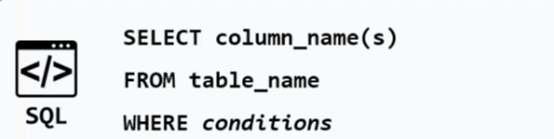
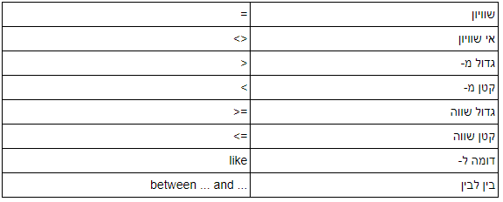
בסיסי נתונים SQL
תחביר בסיסי
פקודות Where
הוספת תנאי הקובע אילו מהשורות בטבלה יכללו בתוצאה שתוחזר אלינו. התנאי הינו תנאי בוליאני - כל שורה שהתנאי מתקיים עבורה בתוצאה אותה תחזיר השאילתה. ניתן לעשות תנאי המורכב ממספר תנאים, ולחברם על ידי OR, AND ו-NOT.
SELECT *
FROM OrderDetails
WHERE price < 100
ניתן בכל תנאי להשתמש באופרטורים הבאים:

Slide 6
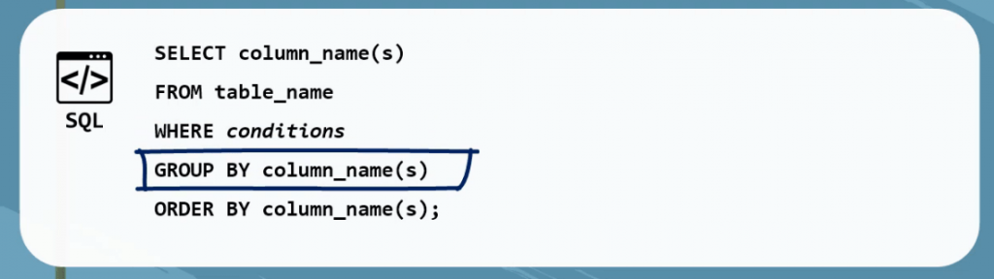
בסיסי נתונים SQL
תחביר בסיסי
פקודות ORDER BY ו-GROUP BY
המילים השמורות ORDER BY משמשות לסידור התוצאות לפי ערכן בעמודה מסוימת.
השאילתה הבאה למשל תחזיר את כל הנתונים מהטבלה Products ממוינים לפי השדה Name:
SELECT *
FROM Products
ORDER BY Name DESC
נשתמש ב-DESC למיון בסדר הפוך.
GROUP BY מאפשרת לנו להפעיל את הפונקציות של שפת SQL על קבוצות של רשומות:
SELECT *
FROM Products
GROUP BY Supplier

Slide 7
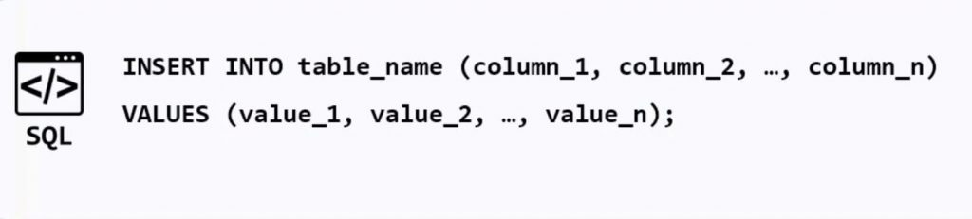
בסיסי נתונים SQL
תחביר בסיסי
פקודת INSERT
הפקודה insert משמשת אותנו לצורך הכנסת נתונים חדשים אל הטבלה.
INSERT INTO שם טבלה VALUES (ערך1, ערך2,....)
לדוגמא:
INSERT INTO Products VALUES ('1', 'Sword', 'Katana’)
שים לב שניתן על ידי שימוש בתחביר זה לא להכניס נתונים אל כל השדות, אלא רק לחלק (על ידי ציון שמות רק חלק מהעמודות והכנסת ערכים רק לעמודות אלו). במידה ומבנה הטבלה מאפשר זאת, השדות האחרים יישארו ריקים.

Slide 8
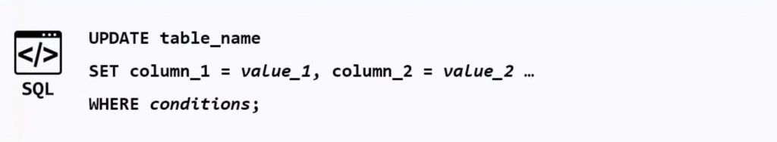
בסיסי נתונים SQL
תחביר בסיסי
פקודת UPDATE
הפקודה Update משמשת אותנו על מנת לעדכן נתונים הקיימים כבר בטבלה. תחביר הפקודה.
UPDATE שם טבלה SET שם_עמודה = ערך_חדש
WHERE תנאי
לדוגמא:
UPDATE Products SET price = 120
WHERE ID = 1

Slide 9
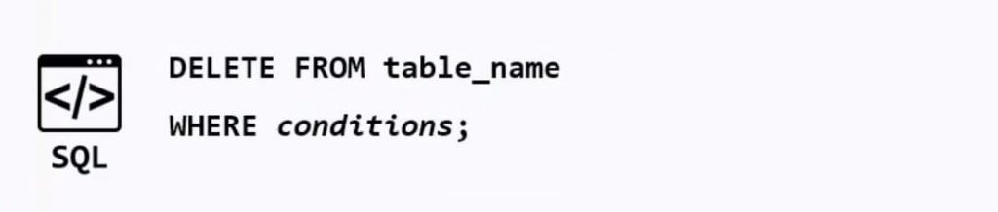
בסיסי נתונים SQL
תחביר בסיסי
פקודות DELETE
פקודה זו מאפשרת לנו למחוק שורות מהטבלה.
DELETE FROM שם טבלה
WHERE תנאי
לדוגמא:
DELETE FROM Products
WHERE ID = 1
מחיקת השורה אשר מכילה את מוצר עם ID=1

Slide 10


בסיסי נתונים SQL
תרגיל כיתה SELECT
יש לבצע תרגול זה ואת הבאים אחריו בבסיס הנתונים Northwind
הצג את כל המידע מטבלת Orders
הצג את כל העמודות מטבלת Employees
הצג מטבלת Orders את העמודות הבאות: OrderDate , OrderID , CustomerID.
הצג מטבלת Employees את ערים מהם מגיעים העובדים בצורה ייחודית.

Slide 11

בסיסי נתונים SQL
תרגיל כיתה WHERE
יש לבצע תרגול זה ואת הבאים אחריו בבסיס הנתונים Northwind
הצג מטבלת Employees את שמו הפרטי ושם המשפחה של עובד מספר 3.
הצג מטבלת Products את מספר המוצר, שם המוצר ומחירו עבור המוצרים אשר מחירם גבוה מ-20. סדר את התוצאות ע"פ מחיר (סדר עולה).
הצג מטבלת Products את כל הפרטים עבור מוצרים אשר מחירם אינו בין 50 ל-100.
הצג מטבלת Employees שמו הפרטי ושם משפחתו עבור העובדים אשר מספר העובד שלהם שווה ל-1, 2, 5.
הצג מטבלת Products את שמות המוצרים ומחירם עבור שלושת המוצרים היקרים ביותר.

Slide 12

שאלות?

